Slide 1
Übertritt PS – SEK
Eltern- und
Schülerinformationen
Herzlich willkommen!
Notes:
Begrüssung und Entschuldigungen:

Slide 2
Das erwartet Sie
Begrüssung
Übertritt Primarschule – Sekundarstufe
Unser SEK-Modell ISS
Langzeitgymnasium
Berufsbildung, Herr Anton Muff
Firma Huber-Kontech AG, Buttisholz
Fragerunde mit Lernenden
Schluss

Slide 3
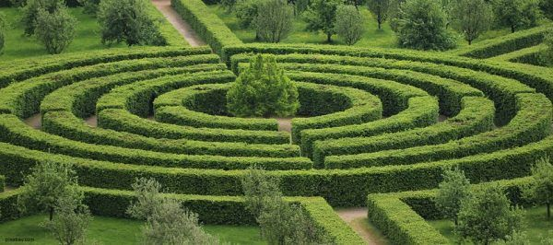
Welchen Weg wähle ich?

Slide 4
Rechtliche Grundlagen
Verordnung (SRL Nr. 405b) über die Beurteilung der Lernenden in der Volksschule und über die Übertrittsverfahren
Offizielle Unterlagen und Formulare des Kantons Luzern

Slide 5
Infos für den Kanton LU

Slide 6
Sekundarschul-Modelle LU
Integriertes Modell ISS (Nottwil, Luzern, Rothenburg, Schüpfheim, Sempach, …)
Kooperatives Modell KSS (Sursee, Ruswil, …)
Getrenntes Modell GSS (Emmen, Triengen, …)

Slide 7
Mögliche Schüler-Profile
 | Niveaufächer |  |  |  | Stammklassen-fächer
 | De | Fr | En | Mt | RZG N&T
Pia | A | B | A | C | AB
Edi | C | B | C | B | C

Slide 8
Stundenplan SEK
Zeiten | Mo | Di | Mi | Do | Fr
07.20 -
08.10 -
09.00 -
10.05 - |  |  | WAH
10.55 - |  |  | WAH
13.30 - |  |  | WAH | Rk
14.20 -
15.25 -
16.10 - |  |  |  | Musikschule
17.00 |  | Verein

Slide 9
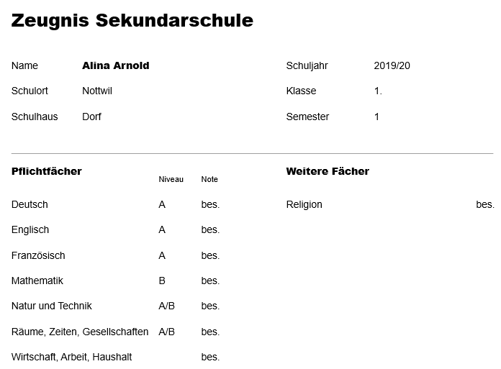
Zeugnis

Slide 10
Kanti - Gymnasium
Tag der offenen Tür für Interessierte Sursee: 04.11.2023, Infos auf der Website beachten
Besuchstage im Unterricht für 6. Klässler
Sursee: 15.-19.01.2024 → Klassen-LP
Schulhausführung für Jugendliche u. Eltern
Sursee: Mittwoch, 17.01.2024 → Klassen-LP

Slide 11
Der duale Bildungsweg
Infoanlass November 2023

Slide 12
Weitere Alternativen
Sportklasse Kriens (23.-25.11.)
Sportschule Engelberg
SEK+ Schüpfheim
Privatschulen
St. Clemens Ebikon
S&Co Ebikon
etc.

Slide 13
Gesprächsrunde mit Jugendlichen
LZG Lara/Anina | Erol/Leonida KZG | Laureta SEK Laura | Elina SEK Seraina | SEK Joan

Slide 14
Gibt es Fragen …
zu den Niveaus?
zu den Möglichkeiten nach der 9. Kl.?
zur Durchlässigkeit?
zu den Wechselmöglichkeiten?
Dann rufen Sie die LP oder die SL an.

Slide 15
Herzlichen Dank für Ihr Interesse und Ihre Kooperation!

